Slide 1
문제해결과 프로그래밍
추상화

Slide 2
목차
지하철의 노선도는 왜 필요할까?
추상화란 무엇일까?
쾨니히스베르크의 다리의 비밀
하노이의 탑 옮기기
배운 내용 복습

Slide 3
지하철 노선도는 왜 필요할까?

Slide 4
학습목표
추상화란 무엇인지 설명할 수 있다.
추상화란 필요성에 대해 설명할 수 있다.
Notes:
네덜란드 화가 몬드리안의 추상화 :
이 작품을 보며 오직 수평선과 수직선만으로 이루어져 있다는 것을 알 수 있음. 이 작품 뿐 아니라 몬드리안의 그림들은 모두 그럼. 색도 3가지 원색 빨강 파랑 노랑, 검은색과 흰색의 무채색만 사용하여 그림을 그렸음

Slide 5
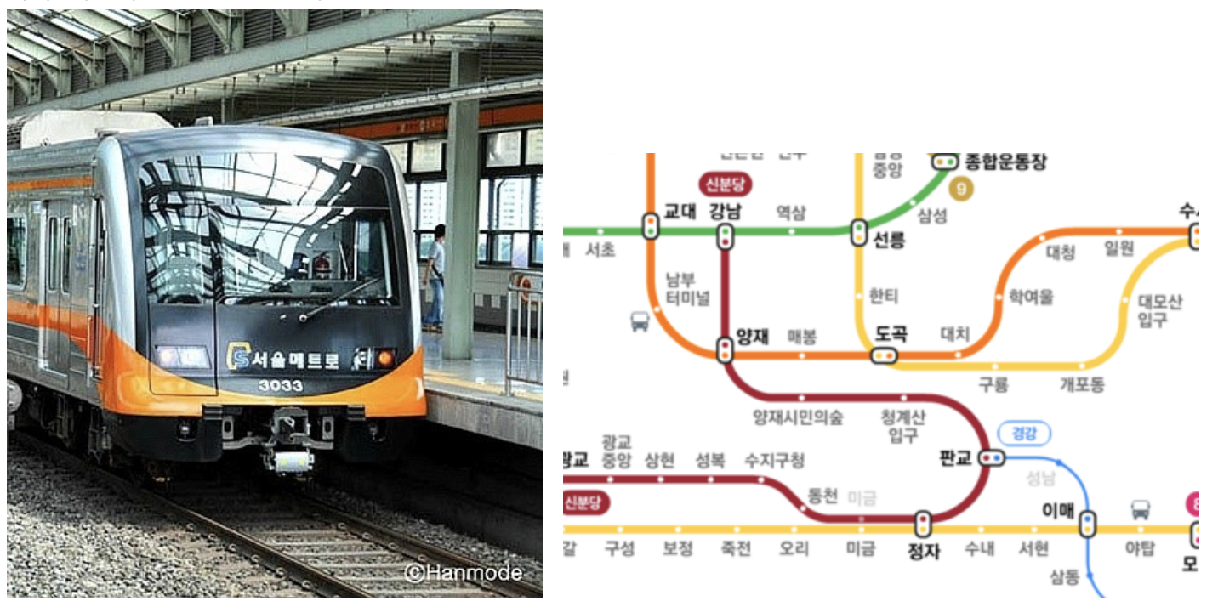
역 사이의 최단거리를 구하는 프로그램을 만들고 싶다면?
Notes:
현실세계의 물체는 너무나 많은 값들을 가지고 있기 때문에 이를 프로그래밍에서 사용할 때는 필요한 값만 뽑아서 추상화시키는 단계가 중요하다. 다음과 같은 그림을 보자
지하철 노선도가 없다면? 위 그림에서 왼쪽은 지하철의 사진이다. 그리고 오른쪽은 지하철 노선도이다. 우리가 만약 지하철을 타고 역과 역사이에서 최단거리를 구하는 프로그램을 만들려고 한다면 좌측의 데이터들은 그다지 크게 도움이 되지 않는다. 우리가 필요한 것은 지하철 역의 이름, 역간의 거리, 지하철의 속도 등만을 알아야 한다. 이처럼 사물을 프로그램에 맞게 필요한 데이터만을 뽑아내는 것을 추상화 과정이라 한다. 그리고 이 추상화는 객체지향 프로그래밍을 하는데 있어서 가장 필수 요소가 된다.

Slide 6
추상화란 무엇일까?
Notes:
그래서 추상화란~

Slide 7
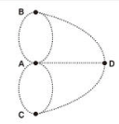
쾨니히스베르크의 다리의 비밀
Notes:
오늘날 러시아 칼리닌그라드 강
사람들이 산책을 하며 다리를 모두 한 번씩만 건너 출발한 곳으로 다들 돌아오려 했지만 아무도 답을 찾지 못했다.
스위스 수학자이자 공학자인 오일러는 이를 추상화하여 불가능을 증명해냈다.
오일러는 한붓그리기를 하기 위해서는 각 꼭짓점에 연결된 변의 개수가 모두 짝수이어야 함을 증명했다.

Slide 8
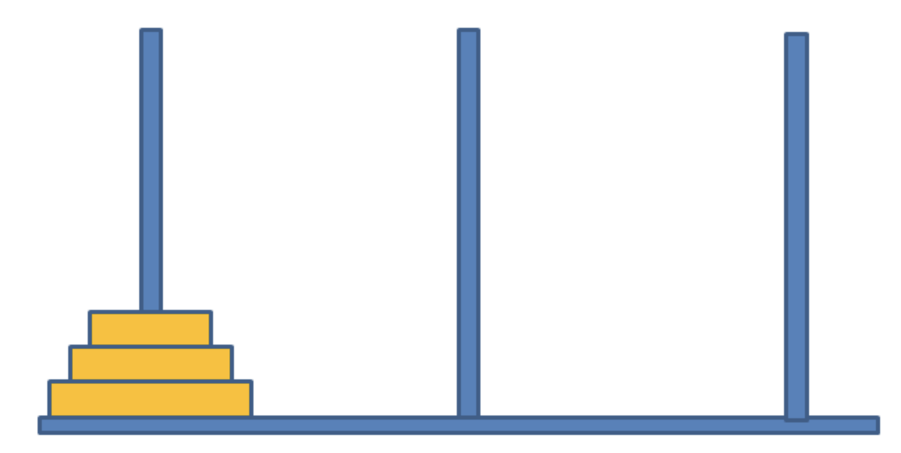
하노이의 탑

Slide 9
하노이의 탑의 추상화
원판이 n개 있을 때 최소 이동횟수 a(n)을 구해보자.
1 번째 막대에 꽂혀 있는 n-1개의 원판을 2 번째 막대로 옮긴다. -> a(n-1)
1 번째 막대에 남은 1개의 가장 큰 원판을 3 번째 막대로 옮긴다. -> 1
2 번째 막대의 n-1개의 원판을 3 번째 막대로 옮긴다. -> a(n-1)
a(n) = a(n-1) + 1 + a(n-1)
a(n) + 1 = 2( a(n-1) + 1 )
Notes:
http://blog.naver.com/PostView.nhn?blogId=2gumin14&logNo=221060149259

Slide 10
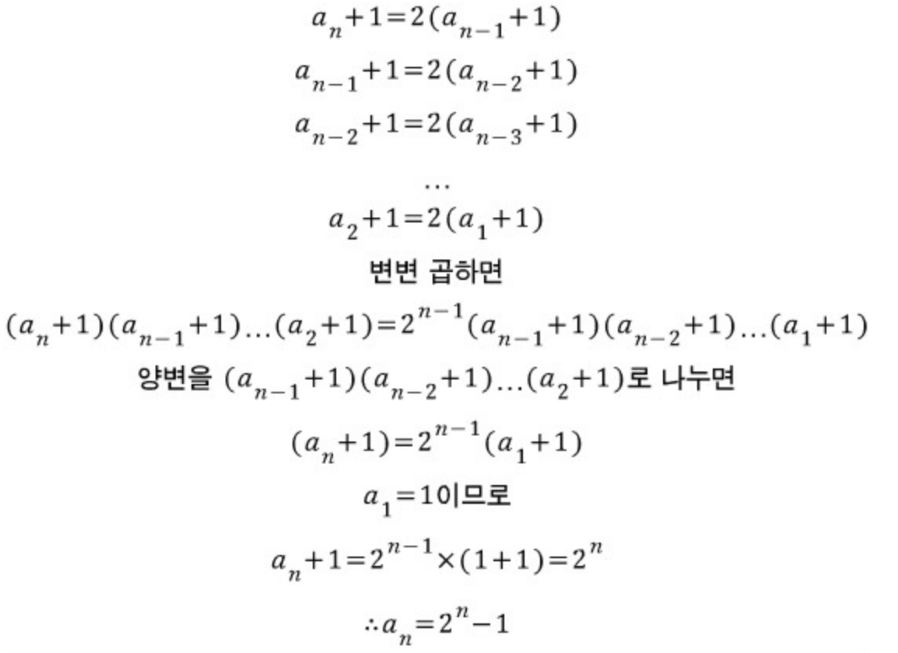
하노이의 탑의 추상화

Slide 11
활동 평가
추상화란 무엇일까?
추상화는 왜 필요할까?

